Slide 1
Projekt je sufinancirala Europska unija iz Europskog socijalnog fonda.
Realitetna Terapija

Slide 2
Projekt je sufinancirala Europska unija iz Europskog socijalnog fonda. Autor RT i TI
Dr.William Glasser, američki psihijatar

Slide 3
Projekt je sufinancirala Europska unija iz Europskog socijalnog fonda. Definicija RT
Realitetna terapija je proces primjene TI u radu s korisnicima; savjetovanju/psihoterapiji.
Odnos klijenta/korisnika i terapeuta temelji na različitim uvjerenjima Tradicionalnim uvjerenjima (Psihologija vanjske kontrole) i Uvjerenjima teorije izbora.
Savjetovatelj/terapeut u RT dijeli s klijentom svoja uvjerenja teorije izbora kao najvažniji dio svog odnosa s klijentom.
Savjetovatelj u RT bazira svoj rad na stalnoj samoprocjeni temeljenoj na informacijama koje mu nudi klijent.
Cilj RT je omogućiti klientu promjenu uvjerenja preko koje će poboljšati svoj odnos s važnim drugima i preko toga doprinijeti svom duševnom zdravlju.

Slide 4
Projekt je sufinancirala Europska unija iz Europskog socijalnog fonda. Što je Realitetna terapija?
REALITETNA TERAPIJA
PRIMJENA TI S KLIJENTIMA
INTERNALIZACIJA UVJERENJA TI
IZKUSTVA S TI U OSOBNOM ŽIVOTU
RAZUMIJEVANJE IDEJA TI
TEORIJA IZBORA

Slide 5
Projekt je sufinancirala Europska unija iz Europskog socijalnog fonda. Ključni elementi realitetne terapije
Organizam - cjelokupno ponašanje
Uvjerenja TI
Odnos – Razumijevanje važnosti povezanosti koja se temelji na TI
Frustracija =Očekivanja – Zamjedba
Duševno zdravlje – Ravnteža u životnom kontekstu – namjena ponašanja
Terapeutova samoprocjena
Promjena uvjerenja iz tradicionalnih u TI

Slide 6
Projekt je sufinancirala Europska unija iz Europskog socijalnog fonda. Realitetna Terapija
Teorijski RT definiramo kao evolucijsko-sistemski pristup u radu sa ljudima sa psihosocijalnim poteškoćama i teškoćama u mentalnom zdravlju.(Leon Lojk 1937-2014)
U praktičnom smislu to je primjena TI u psihoterapiji/savjetovanju sa ciljem poboljšanja mentalnog zdravlja.
Glavni cilj RT je promjena uvjerenja PVM u uvjerenje TI.

Slide 7
Projekt je sufinancirala Europska unija iz Europskog socijalnog fonda. Teorija Izbora
TI je razumijevanje ljudskog ponašanja u kontekstu kibernetike drugog reda. Ljudski organizam je zatvoreni sustav čije je funkcioniranje namjensko i motivirano izunutra.
Definira čovjeka kao slobodno i odgovorno biće unutarnje motivirano, čije je ponašanje uvijek namjensko, raznoliko i fleksibilno.
Namjena ponašanja je slijediti unutarnju motivaciju I tako uspostaviti I održavati unutarnju ravnotežu kao i ravnotežu sa okolinom.
Ideja unutarnje motivacije, cjelovisti i svrhovitosti ponašanja čovjeka definira kao operativno zatvoren sustav koji djeluje na principu namjenske, kružne uzročnosti.

Slide 8
Projekt je sufinancirala Europska unija iz Europskog socijalnog fonda. Uvjerenja iz kojih nastupamo
Uvjerenja TI |  | Tradicionalna uvjerenja
Moje ponašanje je moj izbor u određenim okolnostima, pokušaj da uspostavim ravnotežu u životu. | I. | Moje ponašanje je odgovor na okolnosti.
Moje ponašanje je moj izbor, a tvoje tvoj. Tvoje ponašanje je za mene informacija, što ću njom učiniti je moj izbor i obratno. | II. | Moje ponašanje je odgovor na tvoje i obratno. Mogu postići da radiš ono što želim.
Moja uloga i dužnost je stalno stvarati uvjete, kako ćeš se ti ponašati u tim uvjetima je tvoj izbor. | III. | Moja uloga i dužnost je postići da radiš ono što želim ili mislim da je dobro.

Slide 9
Projekt je sufinancirala Europska unija iz Europskog socijalnog fonda. Tradicionalna uvjerenja
Žrtva Moje ponašanje je odgovor na okolnosti
i ponašanje drugih!
(žalost, nemoć)
Progonitelj Spasilac
Mogu postići da drugi rade što želim! Moja dužnost je postići da drugi rade
(ljutnja, nemoć) što želim ili mislim da je dobro!
(žaost, ljutnja, nemoć)
(Prema trokutu Stephana Karpmana priredili B.i L. Lojk)

Slide 10
Projekt je sufinancirala Europska unija iz Europskog socijalnog fonda. ORGANIZAM (Cjelokupno ponašanje)-ZATVORENI SISTEM
UROĐENE UPUTE (MOTIVACIJA)
OSNOVNE POTREBE
SVIJET KVALITETE – ISKUSTVA
SPOSOBNOST PRAĆENJA I USPOREĐIVANJA INFORMACIJA IZ OKOLINE S NUTARNJIM UPUTAMA
ZAMJEDBA
OČEKIVANJA
SPOSOBNOST USKLAĐIVANJA SA SOBOM I OKOLINOM
KREATIVNOST
SVJESNI IZBORI -(AKTIVNOST I MIŠLJENJE)

Slide 11
Projekt je sufinancirala Europska unija iz Europskog socijalnog fonda. OTVORENI SISTEM – Linearna uzročnost
Ulaz
Izlaz
Vanjske
varijable
Organizam
Crna kutijica
Ponašanje -Izlazna varijabla

Slide 12
Projekt je sufinancirala Europska unija iz Europskog socijalnog fonda. ZATVORENI SISTEM- Kružna uzročnost
Komparator
Organizam
Uputni
Signal
Ulaz
Izlaz
Ponašanje –
Izlazna varijabla
Vanjska
varijabla
Pov
r
a
t
na
i
n
f.
Okolina – crna kutijica

Slide 13
Projekt je sufinancirala Europska unija iz Europskog socijalnog fonda. Što je frustracija?

Slide 14
Projekt je sufinancirala Europska unija iz Europskog socijalnog fonda. ODNOS
Odnos je moje ponašanje kojim uz druge zadovljavam svoje potrebe.

Slide 15
Projekt je sufinancirala Europska unija iz Europskog socijalnog fonda. Odnos terapeuta i klijenta u RT
K
T

Slide 16
Projekt je sufinancirala Europska unija iz Europskog socijalnog fonda. Tijek terapije
Klijent | Terapeut
Klijent nastupa i djeluje iz tradicionalnih uvjerenja. | Terapeut nastupa i djeluje iz uvjerenja TI.
Oblikuje nerealna očekivanja (nadzirati druge, okolnosti, prošlost, osjećaje, fiziologiji) i koristi izgovore za svoja ponašanja. Bira zamjedbu i očekivanja s kojima produbljuje frustraciju. | Sluša klijenta i pokušava prepoznati uvjerenja iz kojih govori. Usmerava razgovor na realnost klijentovih očekivanja i zamjedbu čime klijent produbljuje frustraciju.

Slide 17
Projekt je sufinancirala Europska unija iz Europskog socijalnog fonda. Tijek terapije
Klijent | Terapeut
Postavlja simptome u prvi plan. Osjeća nezadovoljstvo u odnosima s važnim drugima ili usamljenost – ne zadovoljava svoje potrebe na način koji ga čini zadovoljnim. Nezadovoljan je na različnim područjima u životu (obitelj, profesija, osobni život) | Usmjerava razgovor na kontekst klijentovog života (obitelj, profesija, osobni život) s naglaskom na odnose i time nudi klijentu novu perspektivu.
Ne vidi mogućnost izbora i osjeća se bespomoćno. | Usmjerava razgovor na uvjerenja iz kojih klijent nastupa na važnim područjima u svom životu (obitelj, profesija, osobni život).

Slide 18
Projekt je sufinancirala Europska unija iz Europskog socijalnog fonda. Tijek terapije
Klijent | Terapeut
Na savjetovanje dolazi s povjerenjem u terapeuta i motivacijom da riješi svoj problem. | Gradi odnos koji temelji na samoprocjeni i omogućava klijentu da razvija uvjerenja TI što je najvažniji dio njegovog odnosa. Vjeruje da klijent ima potencijala da podigne kvalitetu svog živta na višu razinu.

Slide 19
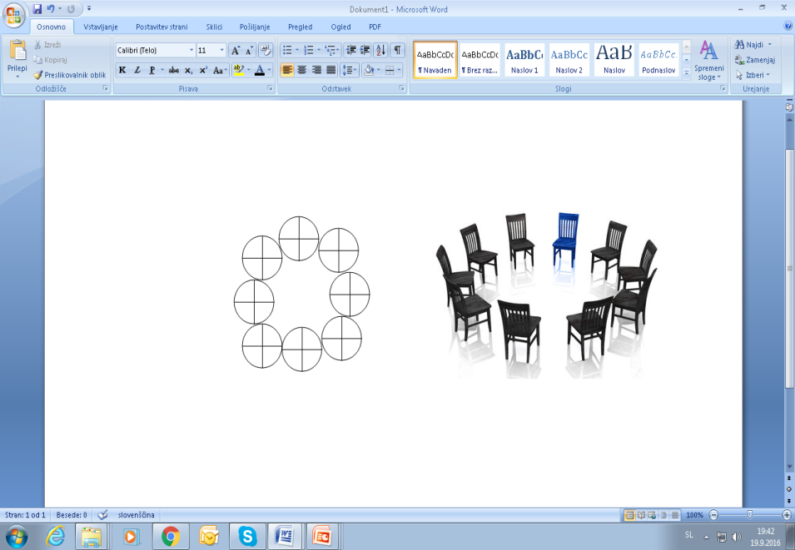
Projekt je sufinancirala Europska unija iz Europskog socijalnog fonda. Grupna realitetna terapija
Grupu razumijemo kao zajednicu pojedinaca ( zatvorenih sistema) čija su ponašanja namjenska. Namjena ponašanja je uspostaviti unutarnju ravnotežu i ravnotežu s okolinom.
Članovi grupe u GRT djeluju u skladu sa svojim tradicionalnim uvjerenjima.

Slide 20
Projekt je sufinancirala Europska unija iz Europskog socijalnog fonda. Grupna realitetna terapija
GRT je primjena TI grupnom savjetovanju/psihoterapiji. Terapeut konfrontirara svoja TI uvjerenja tako da ih adresira na grupu, a ne na pojedinca i tako omogućava sudjelovanje svim članovima grupe.
Indikacija za uključivanje pojedinca u GRT je deficit socijalne mreže u kojoj može vježbati nova uvjerenja.
GRT je primjenjiva kad imamo nedostatak vremena, a veći broj klijenata koji traže pomoć.
GRT se primjenjuje i u institucijama u kojima je pomoć onima koji je traže unaprijed ponuđena kroz rad u grupi.

Slide 21
Projekt je sufinancirala Europska unija iz Europskog socijalnog fonda.
Hvala

